Slide 1
Scripts
Matemática no com Shell Script

Slide 2
Matemática no com Shell Script
Muitas vezes vamos querer que nosso Script trabalhe com informações inseridas pelo usuário.
Para isso vamos precisar utilizar um recurso para receber esses dados e armazená-los em uma variável.
O comando utilizado nesse caso será o read, ele deve ser usado sempre acompanhado do nome da variável que desejamos armazenar o que o usuário vai digitar.

Slide 3
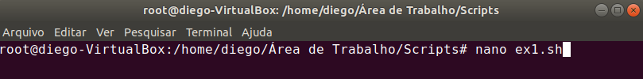
Exemplo 1
Para testar isso na prática, usaremos o editor nano e criaremos o Ex1.sh
Nós usaremos o read para receber o nome do usuário através do teclado armazenando-o na variável nome, e então vamos exibir na tela através do echo.
Lembrando que, como vimos na outra aula, quando queremos acessar o valor dentro da variável devemos adicionar o $ antes dela...

Slide 4
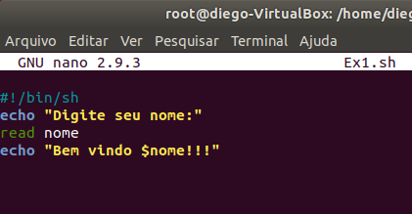
Exemplo 1
Agora vamos digitar nosso Script:
Agora vamos salvar (Ctrl+O) e fechar (Ctrl+X), e então executar (sh Ex1.sh).

Slide 5
Exemplo 2
Podemos realizar operações matemáticas nos Scripts, e atribuir o resultado de uma operação a uma variável.
Para isso, englobe a equação usando o cifrão e colchetes:
Var1=$((2+6))
Ou
soma=$(($num1 + $num2))
Vamos criar o Ex2.sh no nano.

Slide 6
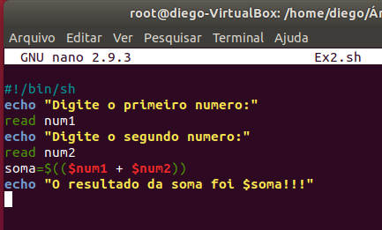

Slide 7
Exemplo 3
Vamos aprimorar o exemplo anterior adicionando as demais operações básicas da matemática.
Crie o Ex3.sh no nano e adicione os códigos da imagem a seguir.

Slide 8
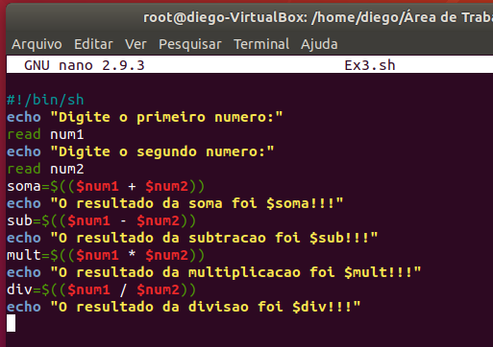

Slide 9
Cálculos no bash – Problema
Porém, há um problema em realizar cálculos com o shell bash: seus operadores matemáticos só suportam aritmética de números inteiros. Veja, digite no seu terminal:
    Var1=9
    Var2=2
    Var3=$(($var1 / $var2))
    Echo “Resultado: $var3”
O resultado deveria ter sido 4,5, mas o shell retornou 4.
Comando BC – Chama a calculadora do bash, que permite vários tipos de cálculo, inclusive ponto flutuante.

Slide 10
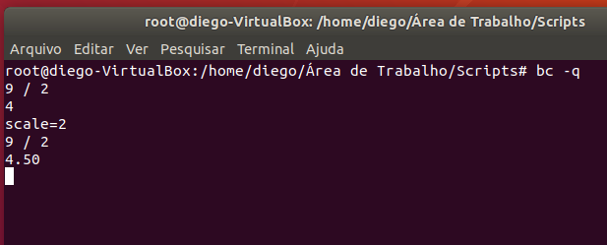
Testando a calculadora do Bash – BC
Digite no seu terminal os comandos abaixo:

Slide 11
Testando a calculadora do Bash – BC
Com o comando BC a gente acessa a calculadora do bash, o -q é para omitir as linhas de boas vindas e explicação do programa...
Quando fizemos a divisão de 9 por 2 ele arredondou para 4.
Porém depois que configuramos scale para 2 conseguirmos obter o valor correto, 4.50.

Slide 12
Usando o BC nos Scripts
Podemos adicionar o BC dentro de um Script utilizando crase depois o comando BC, aí colocaremos o redirecionador de entrada << e o comando EOF pra marcar o começo e o final...
Vamos ver em um exemplo para entender melhor...

Slide 13
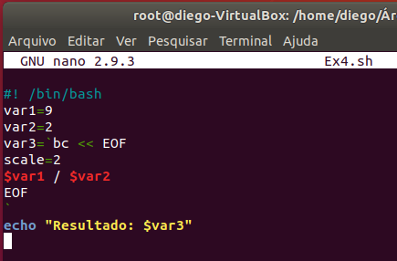
Exemplo 4
Crie o arquivo Ex4.sh e adicione os comandos abaixo:

Slide 14
Exemplo 4
Crie o arquivo Ex4.sh e adicione os comandos abaixo:
Dessa maneira como escrevemos, o programa “pega” tudo que está entre os EOF e executa no bc, depois o resultado gerado é armazenado na variável var3.

Slide 15
Exemplo 5
Vamos fazer um exemplo que calcula a média de um aluno, recebendo as suas notas através do teclado...
Crie o arquivo Ex5.sh e adicione os comandos a seguir:

Slide 16
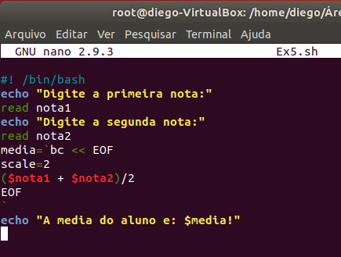

Slide 17
Duvidas???

Slide 18
Exercícios
Crie um Script que receba o nome do aluno, suas 4 notas, então exiba seu nome e sua média.
Faça um Script que receba os lados de um retângulo e calcule e exiba sua área e seu perímetro.
Crie um Script que receba o raio de um circulo e calcule e exiba sua área e seu perímetro.

